Slide 1

Работа с датчиками и API Android
© 2024 TRUE ENGINEERING. КОНФИДЕНЦИАЛЬНО.

Slide 2
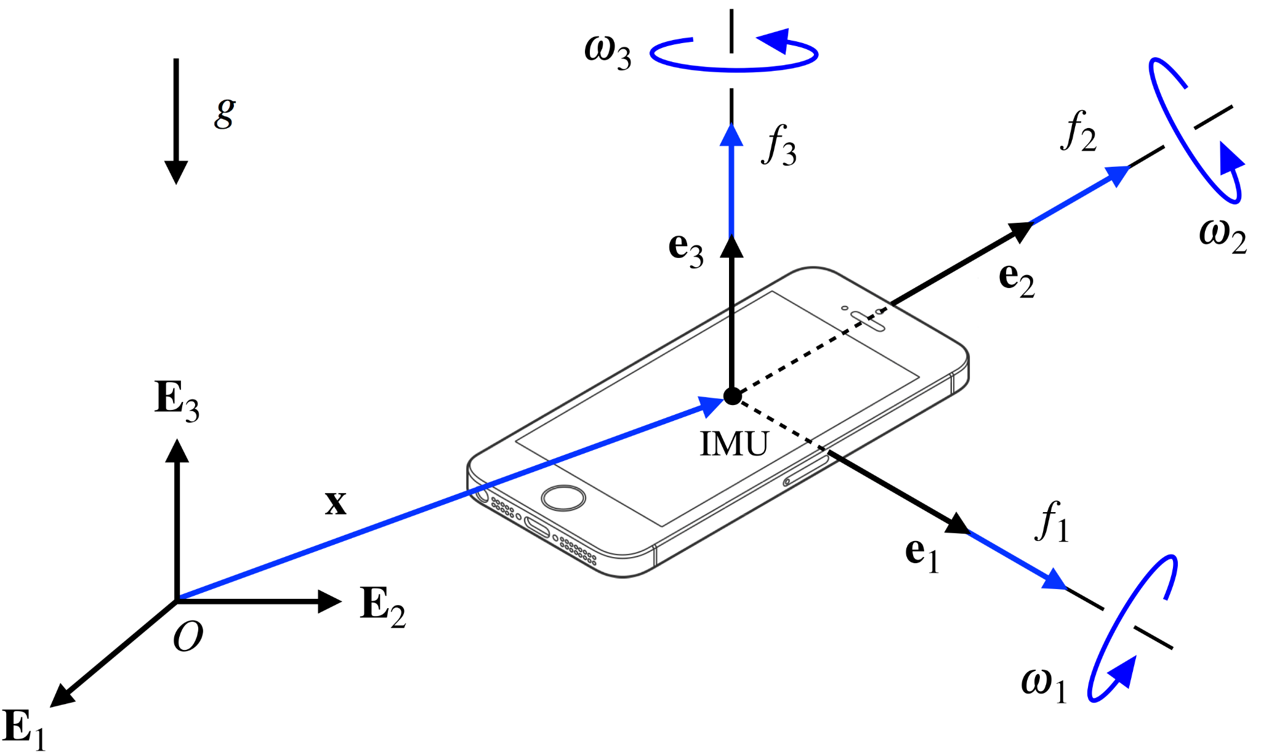
Введение в работу с датчиками
Датчики играют ключевую роль в расширении функциональности мобильных приложений. Операционная система Android предоставляет разнообразные API для взаимодействия с датчиками устройства.
В этой лекции мы рассмотрим работу с датчиками, их типы, взаимодействие с устройствами и применение биометрии.

Slide 3
Основные типы датчиков
Акселерометр: Измеряет ускорение устройства по трем осям.
Гироскоп: Измеряет угловую скорость вращения устройства.
Магнитометр: Измеряет магнитное поле, используется для определения направления.
Датчик освещенности: Определяет уровень освещенности вокруг устройства.
Датчик приближения: Определяет расстояние до ближайшего объекта.
Биометрические датчики: Сканер отпечатков пальцев, распознавание лица и другие.

Slide 4
API для работы с датчиками
Android предоставляет API для работы с датчиками через SensorManager.
Основные классы и интерфейсы:
SensorManager: Управляет доступом к датчикам.
Sensor: Представляет конкретный датчик.
SensorEvent: Содержит данные от датчика.
SensorEventListener: Интерфейс для обработки событий датчиков.

Slide 5
Регистрация и отмена слушателя датчиков
Чтобы начать получать данные от датчика, необходимо зарегистрировать слушатель.
После завершения работы с датчиком важно снять регистрацию слушателя, чтобы избежать утечек памяти и снизить нагрузку на батарею.
Регистрация и снятие регистрации должны происходить в соответствующих методах жизненного цикла активности, например, onResume() и onPause().

Slide 6
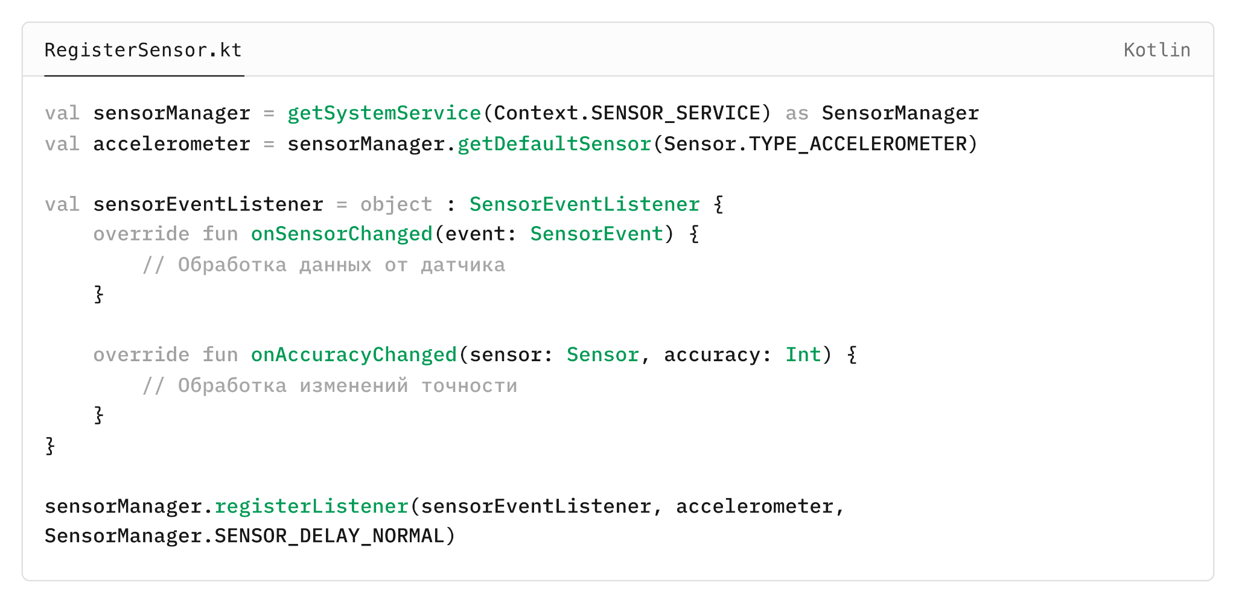
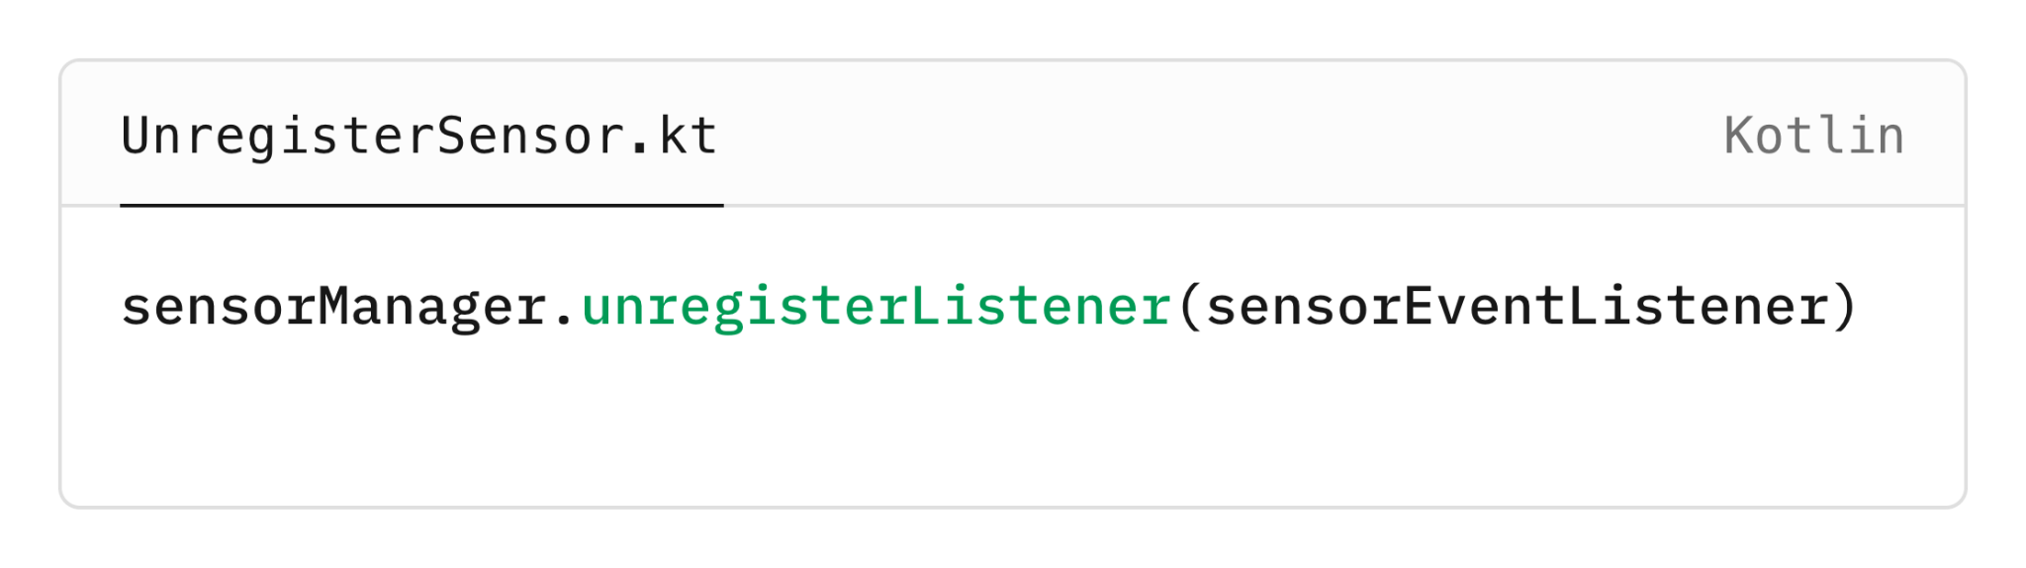
val sensorManager = getSystemService(Context.SENSOR_SERVICE) as SensorManager
val accelerometer = sensorManager.getDefaultSensor(Sensor.TYPE_ACCELEROMETER)
val sensorEventListener = object : SensorEventListener {
override fun onSensorChanged(event: SensorEvent) {
// Обработка данных от датчика
}
override fun onAccuracyChanged(sensor: Sensor, accuracy: Int) {
// Обработка изменений точности
}
}
sensorManager.registerListener(sensorEventListener, accelerometer, SensorManager.SENSOR_DELAY_NORMAL)
Пример: Регистрация и отмена слушателя
sensorManager.unregisterListener(sensorEventListener)

Slide 7
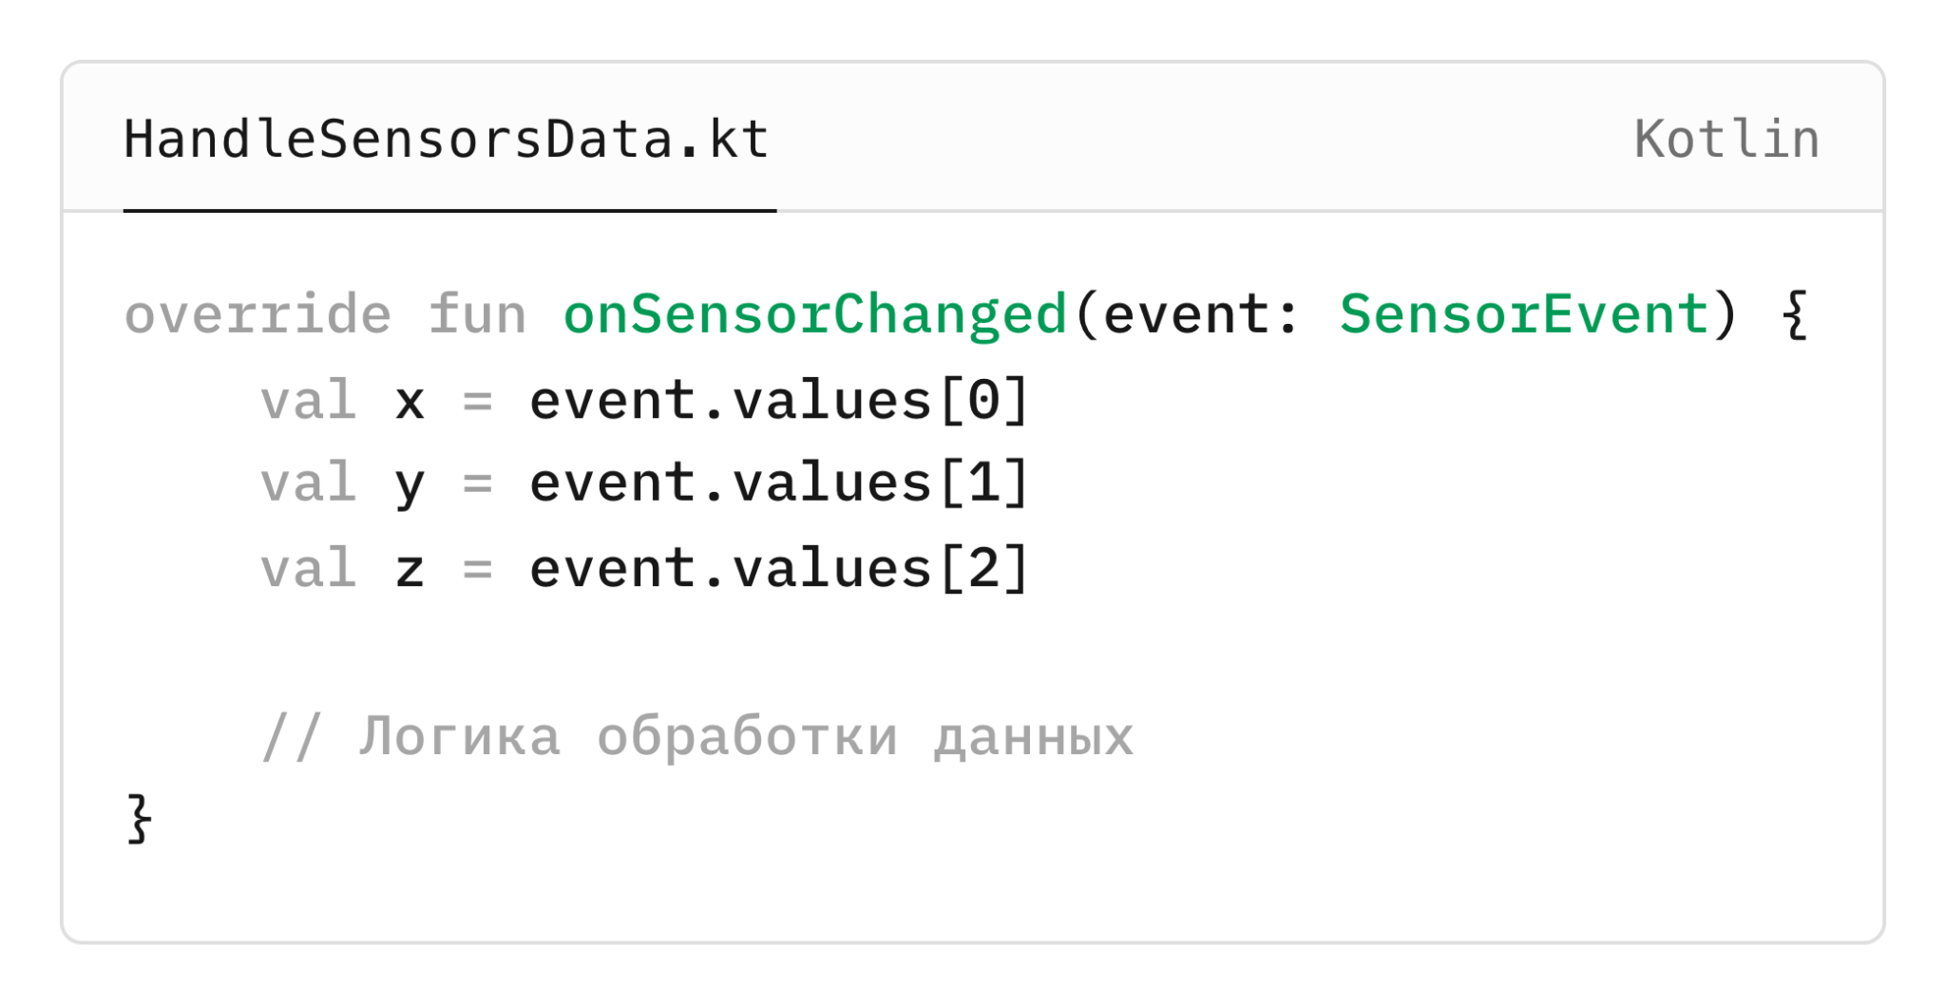
val sensorManager = getSystemService(Context.SENSOR_SERVICE) as SensorManager
val accelerometer = sensorManager.getDefaultSensor(Sensor.TYPE_ACCELEROMETER)
val sensorEventListener = object : SensorEventListener {
override fun onSensorChanged(event: SensorEvent) {
// Обработка данных от датчика
}
override fun onAccuracyChanged(sensor: Sensor, accuracy: Int) {
// Обработка изменений точности
}
}
sensorManager.registerListener(sensorEventListener, accelerometer, SensorManager.SENSOR_DELAY_NORMAL)
Пример: Получение и обработка данных от датчика
sensorManager.unregisterListener(sensorEventListener)
Метод onSensorChanged() вызывается при каждом изменении показаний датчика

Slide 8
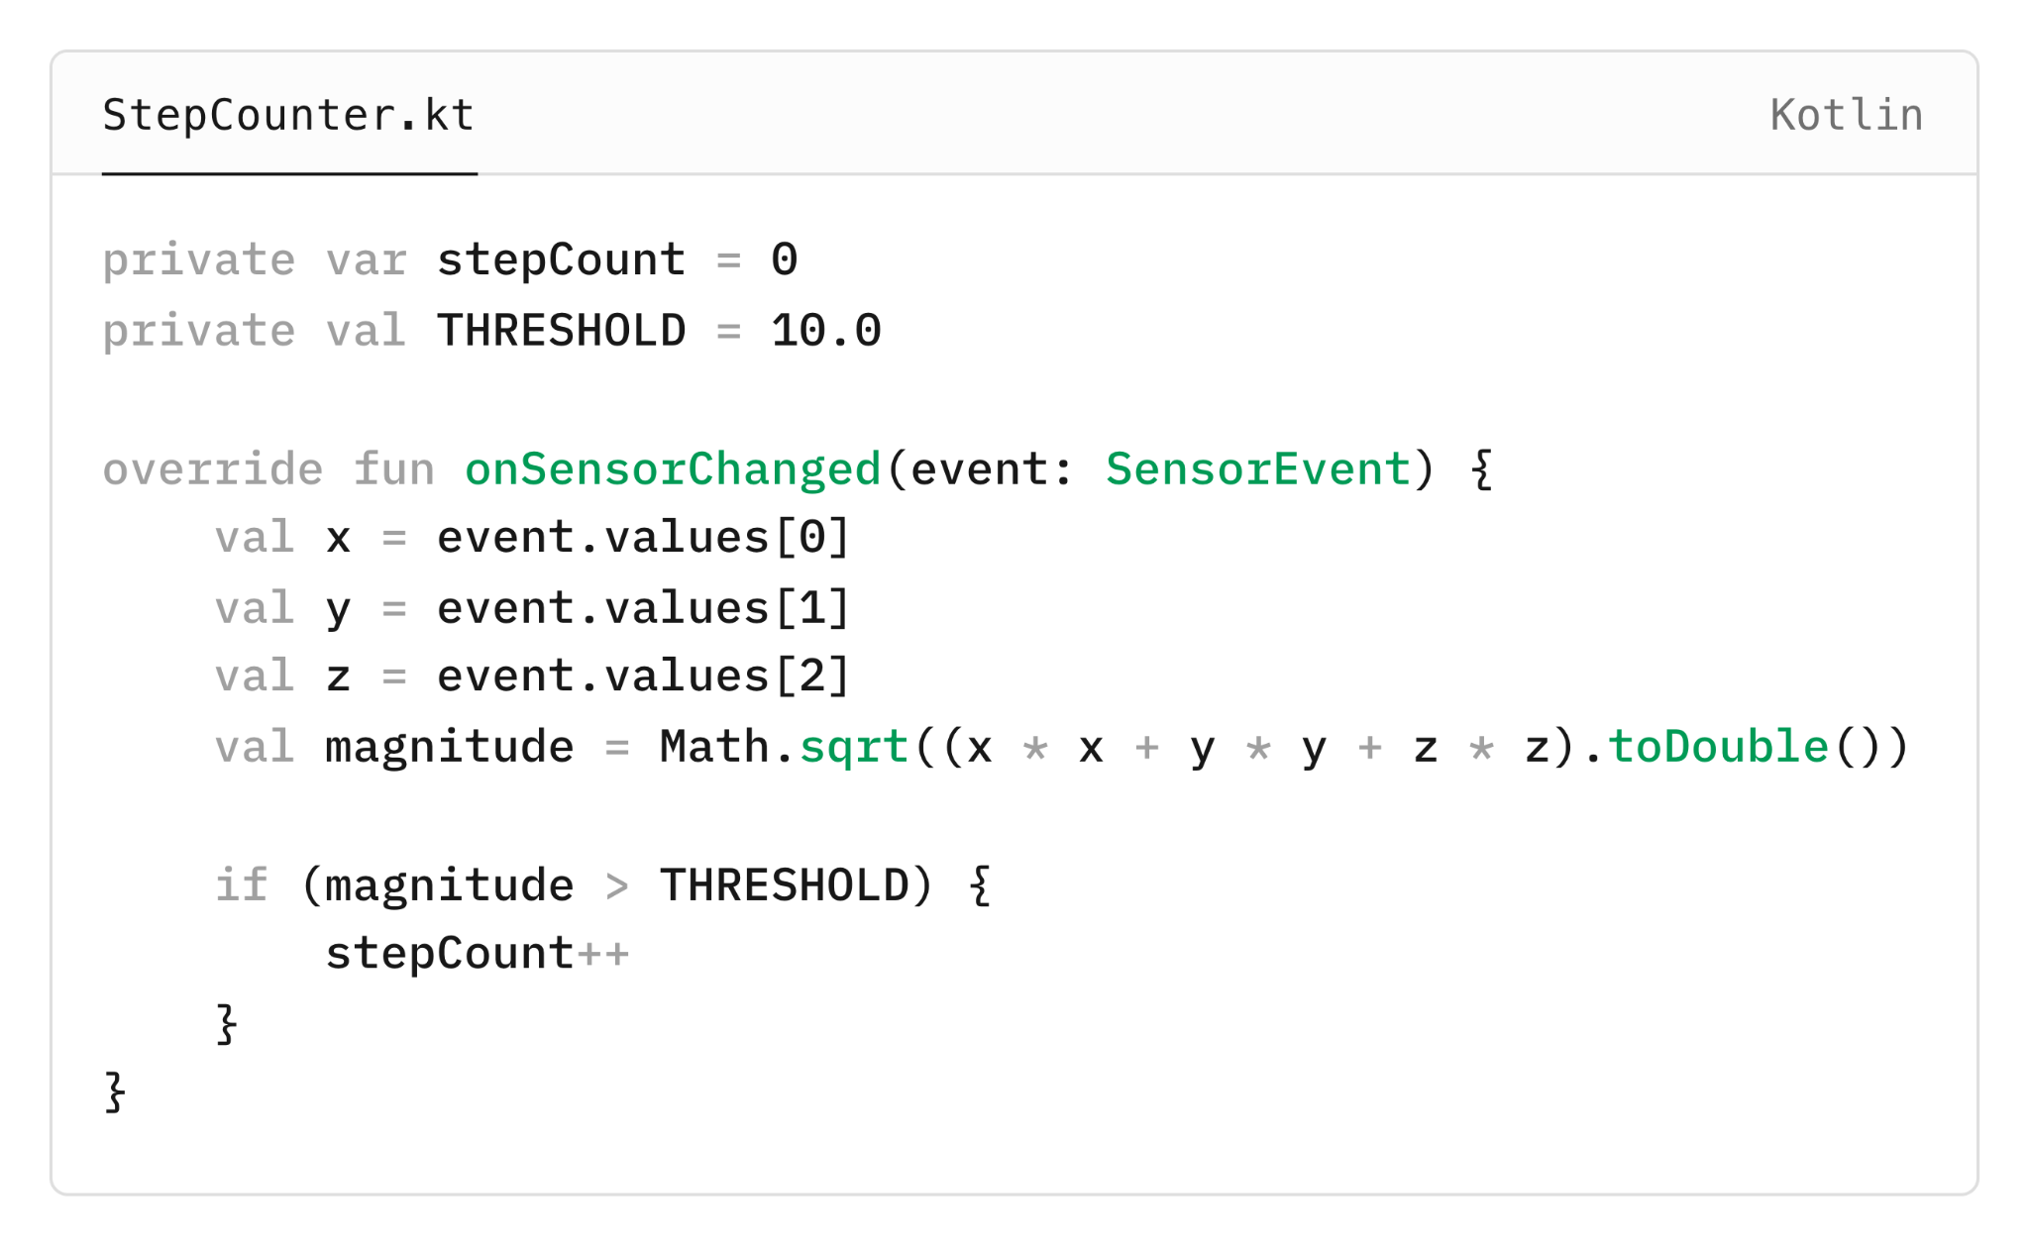
private var stepCount = 0
private val THRESHOLD = 10.0
override fun onSensorChanged(event: SensorEvent) {
val x = event.values[0]
val y = event.values[1]
val z = event.values[2]
val magnitude = Math.sqrt((x * x + y * y + z * z).toDouble())
if (magnitude > THRESHOLD) {
stepCount++
}
}
Практический пример: Шагомер на основе акселерометра
THRESHOLD установлено в 10.0, что соответствует минимальной величине ускорения, при котором считается, что пользователь сделал шаг. Порог может быть настроен в зависимости от устройства и условий использования

Slide 9
Управление энергопотреблением
Рекомендации по снижению энергопотребления:
Используйте минимально возможную частоту обновления данных: Вместо SENSOR_DELAY_FASTEST используйте SENSOR_DELAY_UI или SENSOR_DELAY_NORMAL.
Отключайте ненужные датчики: Если датчик не используется, снимайте регистрацию слушателя с помощью метода unregisterListener().
Приостановите работу с датчиками, когда приложение не активно: В методах onPause() Activity и Fragment’ов снимайте регистрацию слушателей датчиков, а затем регистрируйте их заново в onResume().
Работа с датчиками может существенно влиять на энергопотребление устройства, особенно при постоянном получении данных.

Slide 10
Взаимодействие с устройствами
Основные технологии для взаимодействия:
Bluetooth Low Energy (BLE): Используется для низкоэнергетического подключения к внешним устройствам, например, для синхронизации данных с фитнес-браслетом.
NFC (Near Field Communication): Применяется для обмена данными на коротких расстояниях, например, для быстрой авторизации или передачи данных.
Wi-Fi Direct: Позволяет напрямую соединять устройства через Wi-Fi без необходимости в общей сети.
Датчики могут использоваться не только для сбора информации о состоянии устройства, но и для взаимодействия с внешними устройствами, такими как фитнес-трекеры, умные часы и другие устройства IoT (Интернет вещей).

Slide 11
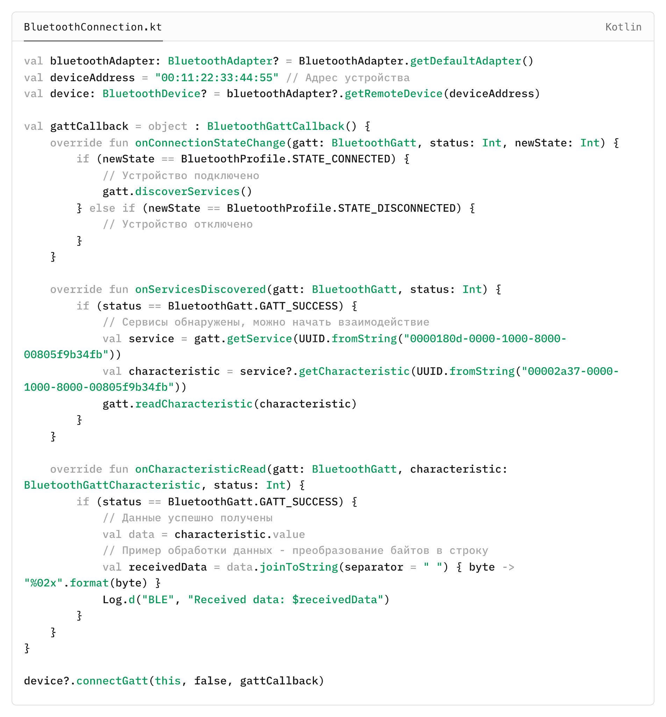
private var stepCount = 0
private val THRESHOLD = 10.0
override fun onSensorChanged(event: SensorEvent) {
val x = event.values[0]
val y = event.values[1]
val z = event.values[2]
val magnitude = Math.sqrt((x * x + y * y + z * z).toDouble())
if (magnitude > THRESHOLD) {
stepCount++
}
}
Пример: Подключение к BLE-устройству и обработка данных

Slide 12

Биометрические данные и их использование
Биометрия — это технология распознавания пользователей по уникальным биологическим характеристикам.
Android поддерживает несколько типов биометрии:
Отпечаток пальца
Лицо
Радужная оболочка глаза (ограниченно)
Биометрия широко используется для аутентификации в приложениях, подтверждении действий и многому другому.

Slide 13
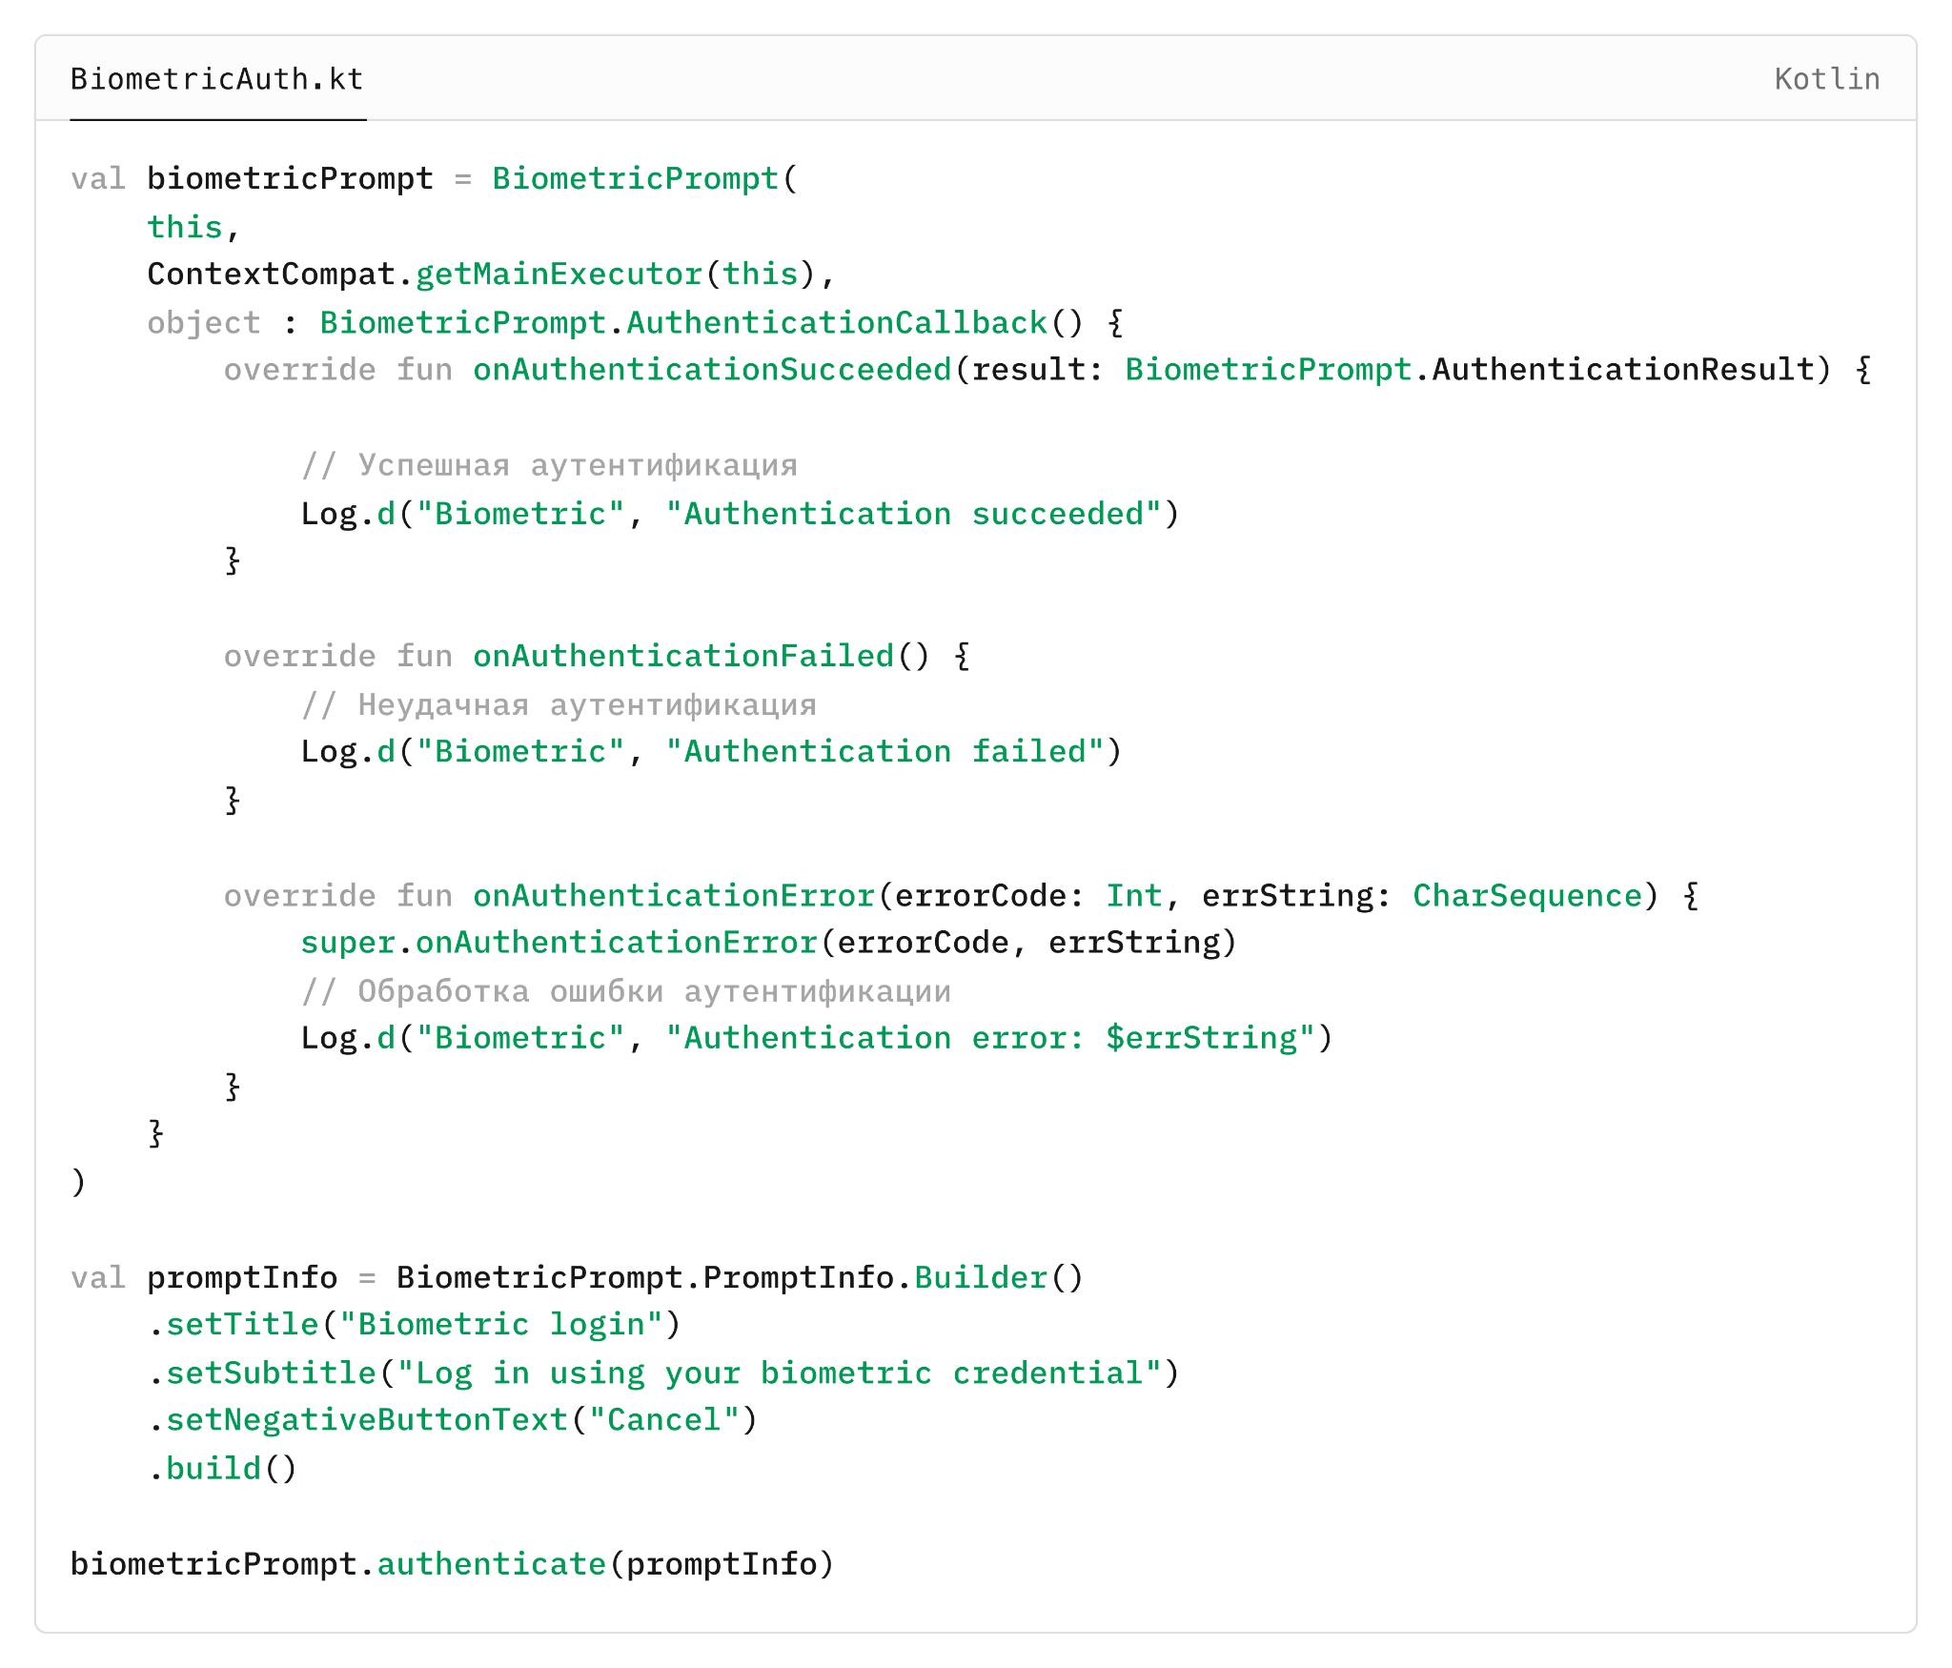
private var stepCount = 0
private val THRESHOLD = 10.0
override fun onSensorChanged(event: SensorEvent) {
val x = event.values[0]
val y = event.values[1]
val z = event.values[2]
val magnitude = Math.sqrt((x * x + y * y + z * z).toDouble())
if (magnitude > THRESHOLD) {
stepCount++
}
}
Пример: Работа с биометрией

Slide 14
Применение биометрии в приложениях
Примеры использования биометрии:
Мобильный банкинг: вход в банковские приложения и подтверждения финансовых операций.
Электронная коммерция: подтверждения транзакций
Доступ к личным данным: вход и открытия доступа к конфиденциальным данным
Умные дома: управление доступом к умным устройствам (дверные замки или системы сигнализации).
Преимущества использования
биометрии:
Повышенная безопасность
Скорость и удобство
Снижение рисков фишинга

Slide 15

Тестирование работы с датчиками
Тестирование работы с датчиками является ключевым этапом разработки мобильных приложений, особенно если приложение активно использует данные с нескольких датчиков.
Тщательное тестирование работы с датчиками позволит создавать более надежное и стабильное приложение, которое будет корректно работать в любых условиях эксплуатации.

Slide 16
Рекомендации по тестированию
Использование физических устройств: Эмуляторы Android имеют ограниченные возможности по эмуляции работы датчиков.
Тестирование в различных условиях: Датчики могут работать по-разному в зависимости от условий эксплуатации.
Учет энергопотребления: При работе с датчиками важно тестировать приложение на разных уровнях заряда батареи.
Тестирование на различных устройствах: Разные модели устройств могут иметь различные характеристики датчиков
Тестирование с учетом жизненного цикла приложения: Убедитесь, что работа с датчиками корректно останавливается и возобновляется при изменении состояния активности

Slide 17
Инструменты для тестирования
Использование Logcat: Вывод данных с датчиков в лог с помощью Logcat поможет отладить их работу и увидеть, как данные изменяются в реальном времени.
Инструменты автоматизированного тестирования: Для автоматизации тестирования можно использовать инструменты, такие как Espresso или UI Automator, которые помогут проверить работу приложения с датчиками в различных сценариях.

Slide 18
Работа с несколькими датчиками одновременно
В некоторых приложениях требуется одновременное использование нескольких датчиков (определения ориентации устройства и отслеживания движений пользователя).
Основные моменты при работе с несколькими датчиками:
Синхронизация данных: Обработка данных с нескольких датчиков должна быть синхронизирована, чтобы избежать некорректных вычислений или задержек.
Оптимизация производительности: Одновременное использование нескольких датчиков может увеличивать нагрузку на процессор и потребление энергии.
Учет особенностей различных датчиков: Датчики могут иметь разные частоты обновления и точности, что требует внимательного подхода к обработке их данных.

Slide 19
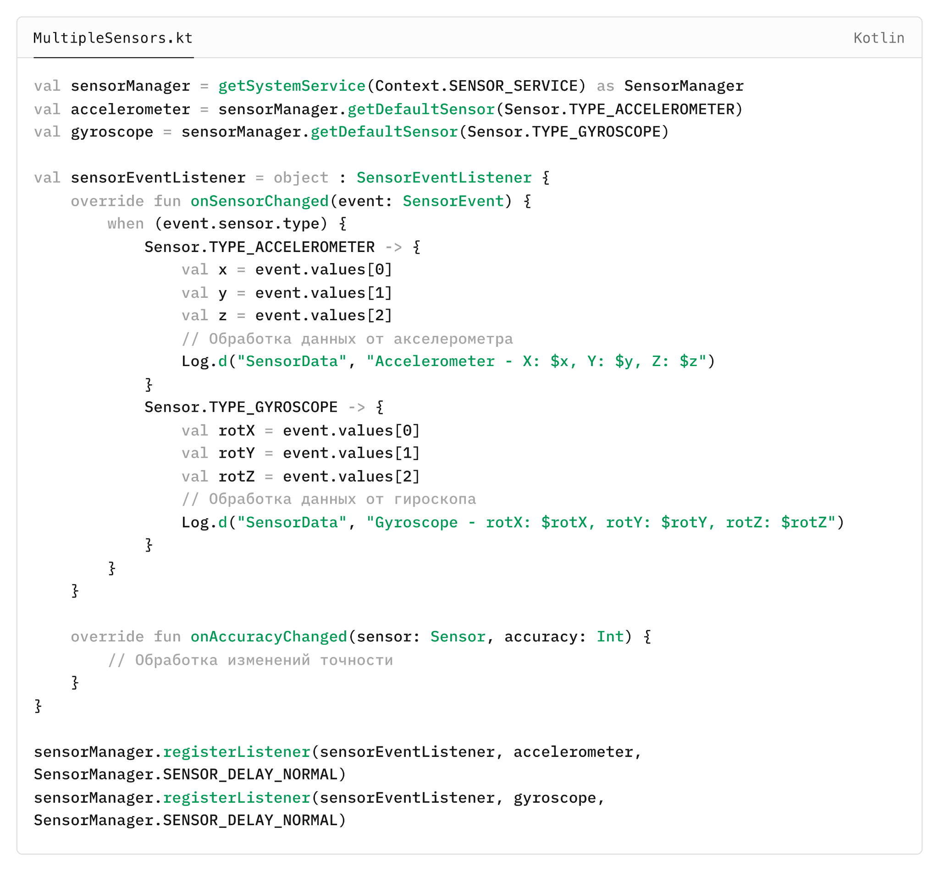
private var stepCount = 0
private val THRESHOLD = 10.0
override fun onSensorChanged(event: SensorEvent) {
val x = event.values[0]
val y = event.values[1]
val z = event.values[2]
val magnitude = Math.sqrt((x * x + y * y + z * z).toDouble())
if (magnitude > THRESHOLD) {
stepCount++
}
}
Пример: обработка данных от акселерометра и гироскопа

Slide 20
Современные технологии в работе с датчиками
Датчики отпечатков пальцев под экраном: Позволяют размещать сканер отпечатков непосредственно под экраном устройства. Они работают на основе ультразвуковых или оптических технологий.
Лидары (Light Detection and Ranging): Используются для точного измерения расстояний до объектов.
Улучшенные гироскопы и акселерометры: Они обеспечивают более точное отслеживание движений и ориентации устройства.
Температурные и атмосферные датчики: Эти датчики позволяют измерять температуру, влажность, давление и другие параметры окружающей среды.

Slide 21
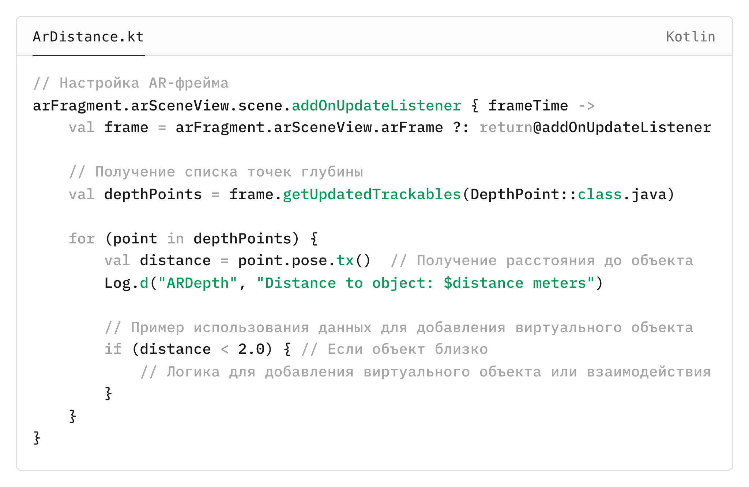
private var stepCount = 0
private val THRESHOLD = 10.0
override fun onSensorChanged(event: SensorEvent) {
val x = event.values[0]
val y = event.values[1]
val z = event.values[2]
val magnitude = Math.sqrt((x * x + y * y + z * z).toDouble())
if (magnitude > THRESHOLD) {
stepCount++
}
}
Пример: использования лидаров для измерения расстояния в
AR-приложении

Slide 22
Заключение
Работа с датчиками на Android представляет собой важный и многогранный аспект разработки мобильных приложений. Датчики позволяют создавать приложения, которые взаимодействуют с физическим миром, обеспечивая уникальные возможности для пользователей.
От простых шагомеров до сложных приложений дополненной реальности — датчики помогают разработчикам воплощать в жизнь самые разнообразные идеи.

Slide 23
True Engineering
630128, г. Новосибирск,
ул. Кутателадзе, 4г
(383) 363-33-51, 363-33-50
info@trueengineering.ru
trueengineering.ru
Новосибирский Государственный
Университет
© 2024 TRUE ENGINEERING. КОНФИДЕНЦИАЛЬНО.

